Slide 1

1862007 김보람
1860016 김희성
1860054 황지환
¿
우리 연애할래

Slide 2
목차
Part 1.
아이디어 구상
01. BRAIN
STORMING
02.프로그램 구상
03. 알고리즘

Slide 3
04. 예시
Part 2.
팀워크
05. 역할분담
06. 개발일정
Part 3.
프로젝트 진행
07. 초기화면

Slide 4
08. 캐릭터 설명
09. 대본
10. 소스
11. 오류방지
12. 느낀점

Slide 5
Part 01
아이디어
구상

Slide 6
01. BRAIN STORMING
주제
추천
게임
스도쿠
장소 추천
스마트폰
추천
연애
시물레이션
o
경우의 수가 너무 많음
개인의 취향에 따라 결과가 달라짐
흔한 주제임

Slide 7
02. 프로그램 구상
사람들의 연애능력을 키워주자
대화를 통해 사람들이 상황에 따라서
상대방의 호감을 얻을 수 있도록 하자
저희가 생각해낸 프로그램은 ‘우리 연애할래¿’ 입니다.
이 프로그램은 연애 시뮬레이션을 하는 게임으로 연애를 어려워하는 사람들에게
가상연애를 통하여 자신감을 높여주고 연애의 팁을 주는 프로그램입니다.
스토리 진행을 통해 연애에 관한 지식을 습득할 수 있습니다.

Slide 8
03. 알고리즘
회원 확인
회원 가입
여자
남자
취향 선택
취향선택
박민정
최민석
김도연
마동석
강미래
김지훈
게임
게임
대화
게임
게임
대화
대화
대화
게임
대화
대화
게임
결말
결말
결말
결말
결말
결말

Slide 9
04. 프로그램 예시
1:스토리 진행
2:게임을 통한 코인 획득
같이 밥먹을래?
A:아니 난 이미 먹었어
B:그래 같이먹자
사용자는 자신의 선택으로 스토리를 진행 할 수 있습니다.
스토리의 진행이 끝나면 사용자가 대화를 통해
획득한 호감도에 따라 정해진 결말이 나타납니다.

Slide 10

Part 02
팀워크

Slide 11
05. 역할분담
김보람 | 황지환 | 김희성
BRAIN STORMING | BRAIN STORMING | BRAIN STORMING
함수 구상 | 스토리 구상 | 캐릭터구상
메인함수 | 메인함수 | 메인함수
회원가입함수 | 여자 함수 | 남자 함수
파일처리 | 함수 오류수정 | 함수 오류수정
PPT | 판넬 | 메인화면

Slide 12
06. 개발일정
~11월 26일
여자2, 여자3 함수
남자2, 남자3함수
4주차 PPT
~12월 2일
제본
제출
~11월 19일
여자1 함수
남자1 함수
게임함수
3주차 PPT
~11월 12일
브레인스토밍
판넬제작
1주차 PPT
캐릭터 설정
스토리 구상
2주차 PPT
~11월 5일
브레인스토밍
판넬제작
1주차 PPT

Slide 13
Part 03
프로젝트
진행

Slide 14
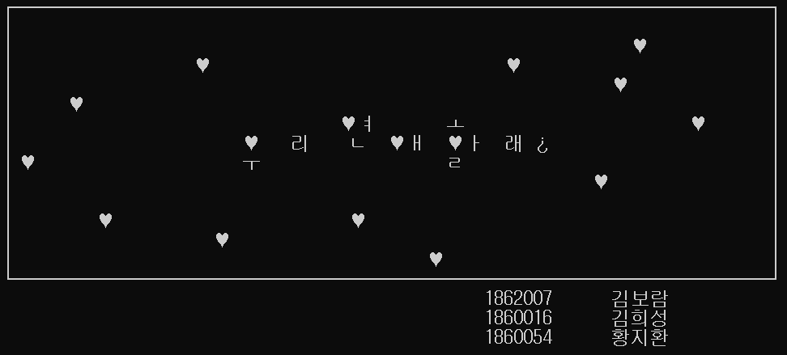
07. 초기화면

Slide 15
08. 캐릭터 설명 - 남자
최민석
: 유교과남 - 애교가 많음
리드를 잘 못함
잘 챙겨줌
-이상형
쿨한 여자
감수성이 풍부한 여자
리드를 잘하는 여자
마동석
: 체대남 – 활발하고 유머러스함
주변에 여자가 많음
금방 사랑에 빠짐
-이상형
주변에 남자가 없는 여자
잘 챙겨주는 여자
요리 잘하는 여자
김지훈
: 공대남 – 차도남
무심하나 잘 챙겨줌
부끄러움이 많음
-이상형
허당끼 있는 여자
자신을 잘 이해해 주는 여자
사교성이 좋은 여자

Slide 16
08. 캐릭터 설명 - 여자
박민정
: 미대녀 – 작은키에 귀여운 이미지
잘 웃음
거절을 못함
- 이상형
리드를 잘하는 남자
잘챙겨주는 남자
유머러스한 남자
김도연
: 사범대녀 – 활발하고 사차원적
술자리를 좋아함
쿨한 성격
-이상형
애교 많은 남자
허당끼 있는 남자
할 땐 하는 남자
강미래
: 공대녀 – 똑부러짐
공부를 열심히 함
표현이 서툼
-이상형
간섭하지 않는 남자
주변에 여자가 없는 남자
지적이고 완벽주의적인 남자

Slide 17
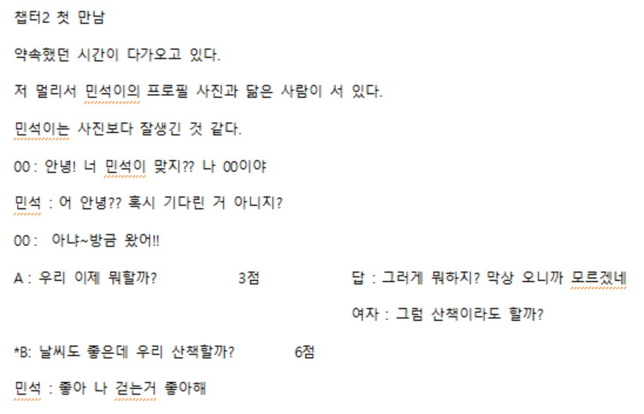
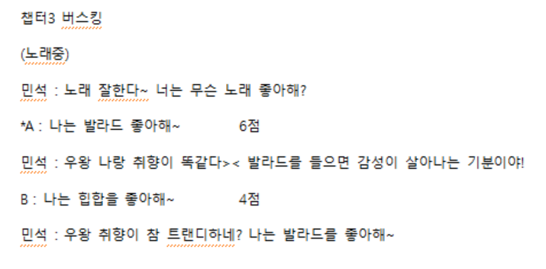
09. 대본
캐릭터가 감수성이 풍부한 여자를
좋아함
캐릭터가 리드하는 여자를 좋아함
캐릭터의 성격과 이상형에 맞춰 답안을 작성하고 점수 부여

Slide 18
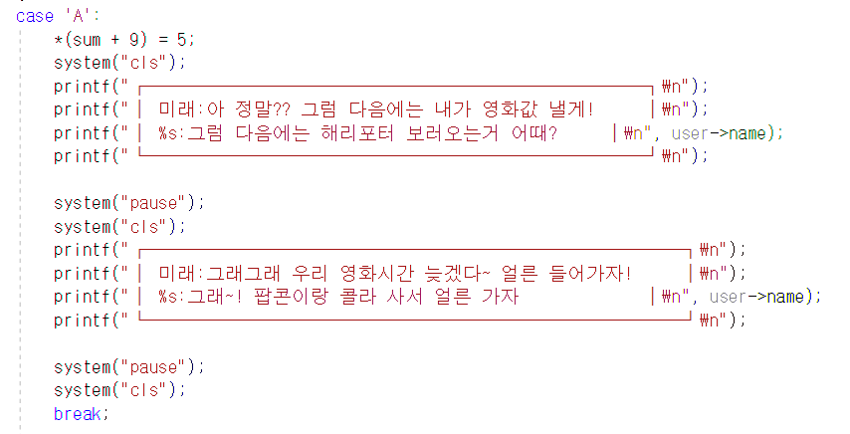
10. 소스 - switch-case문
switch-case문을 사용하여 대답에 따른 결과출력

Slide 19
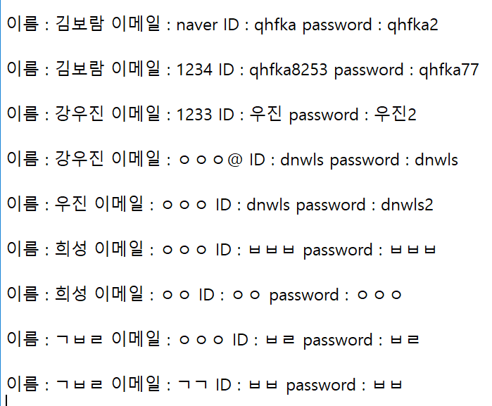
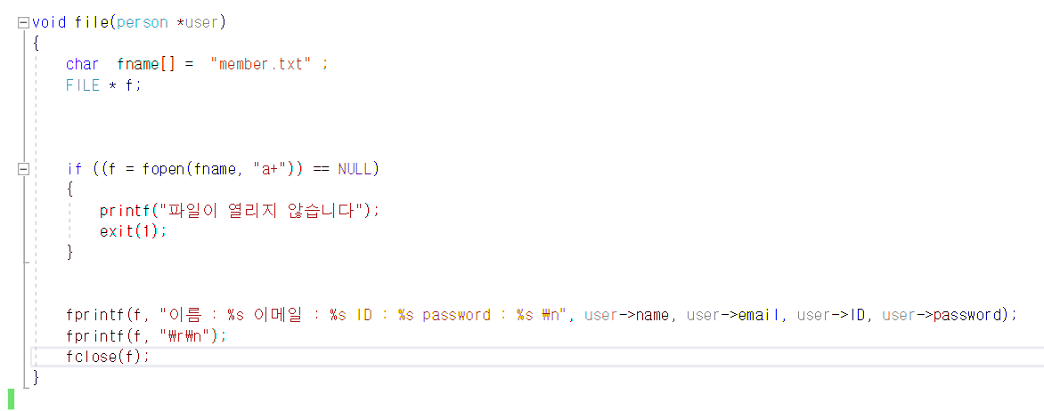
10. 소스 - 파일처리
회원의 정보를 파일에 저장

Slide 20
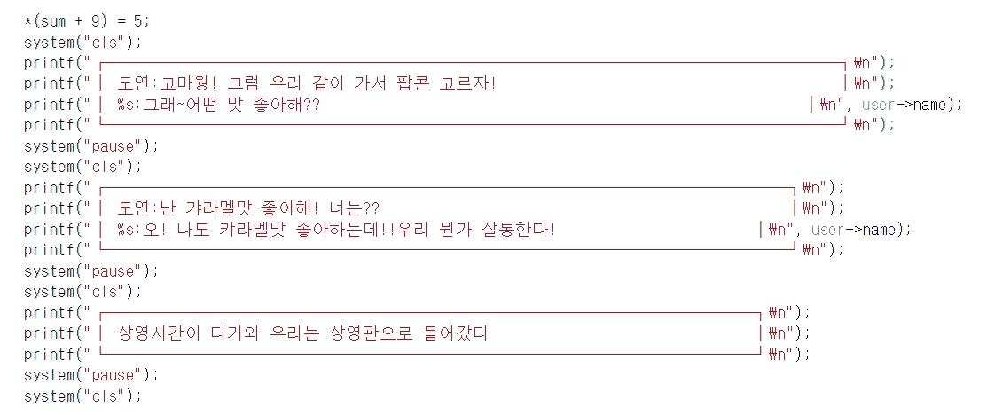
10. 소스 - if문
if문을 사용하여 대답에 따른 결과출력

Slide 21
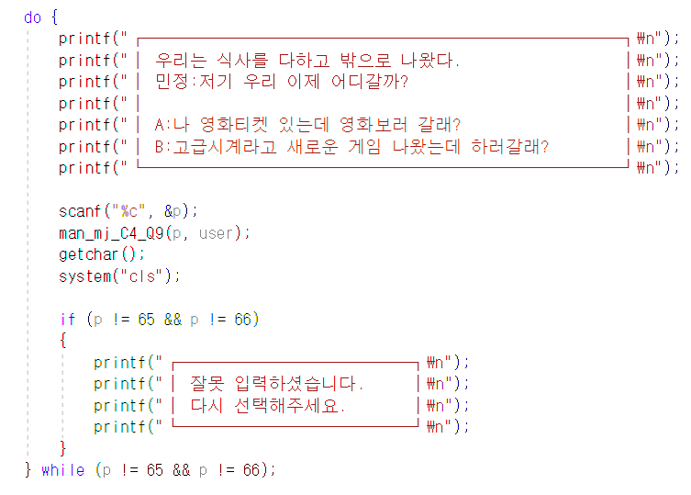
11. 오류방지
아스키코드값과 do-while문을 활용하여 오류방지

Slide 22


11. 느낀점
보람
수업으로 들을 땐 쉽게만 느껴지던 C언어로
직접 프로그램을 만들어보니 생각보다 너무 어려웠다.
하지만 직접 실습을 해보니 어렵기는 했지만 제대로 C언어를
사용하고 배울 수 있던 기회가 된 것 같다.
또 팀 과제를 통해 친구들과 함께 오류를 수정해 나가는
과정을 통해 협동의 중요함을 느꼈다.
할 땐 힘든 텀 프로젝트지만 끝나고 나니 보람차다.
희성
지환

Slide 23
Thank you

